Slide 1


Bormes dans son divin écrin
Proposé par Jackdidier. Texte de Marie L.

Slide 2
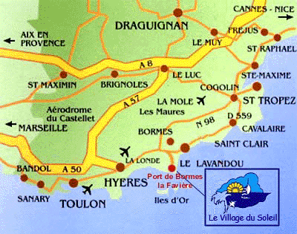
Bormes les Mimosas
localité du Var, accrochée à flanc de colline sous les ruines de son château.
Comparée à une crèche provençale avec ses vieilles maisons couvertes de tuiles roses, ses remparts et ruines.
Le vieux village médiéval aux ruelles pittoresques avec une vue panoramique sur la plaine et les îles d’or.

Slide 3
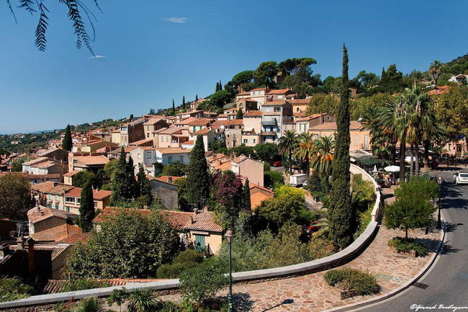
Bormes les Mimosas le village

Slide 4
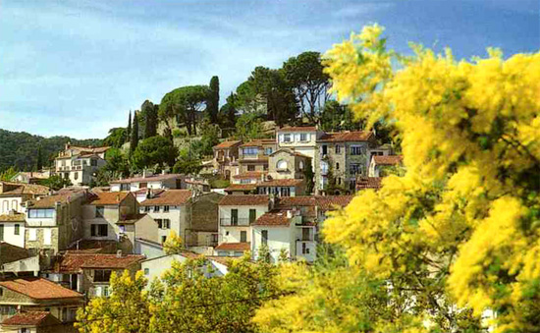
Pas besoin de soleil dans le ciel de Bormes les mimosas,
une explosion d’or, agrémentée d’un parfum délicat,
emplit le village, les collines, le bonheur resplendit,
le moral de chacun s’ enivre d’une douce folie.

Slide 5
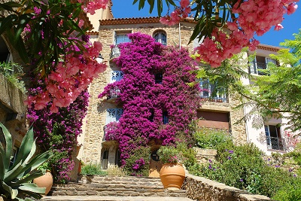

Slide 6
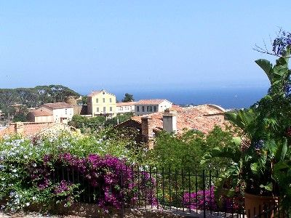
Impossible de résister à l’œuvre, de sourire à la vie,
Tant de beauté et de douceur est un vrai paradis.

Slide 7
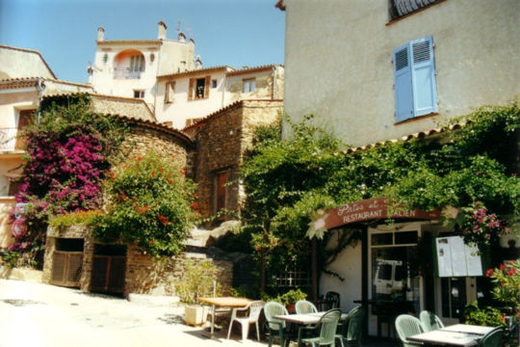

Slide 8
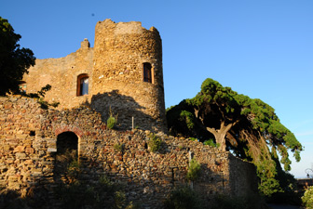
Sous l’azur des cieux, le divin tableau est louange,
Ruines château des Seigneurs de Foz
douceur et beauté semblent l’œuvre de célestes anges.

Slide 9
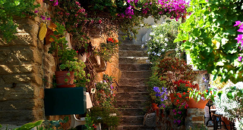

Slide 10
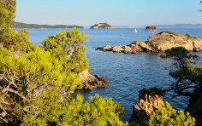
Au loin, côté mer, les îles d’or subtilement se dessinent
au-dessus des flots lumineux à la naissance de l’aube câline.

Slide 11
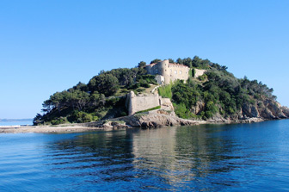
Fort Brégançon

Slide 12
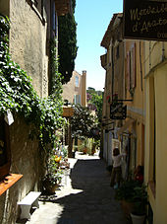
Et, dès que le soleil parait, les murs dorés s’allument,
le village s’illumine, seules les ombres sont brunes.

Slide 13
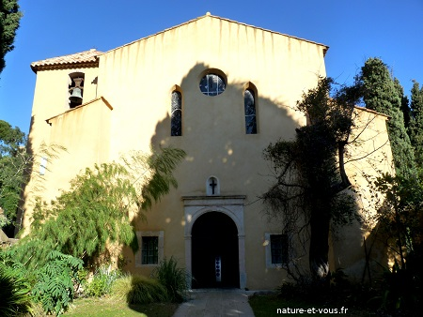
Chapelle Saint François de Paule

Slide 14
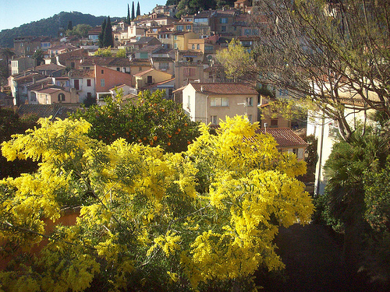
Mimosas et bougainvillées étincellent de beauté,
le charme, s’invite généreusement dans toute la contrée.

Slide 15

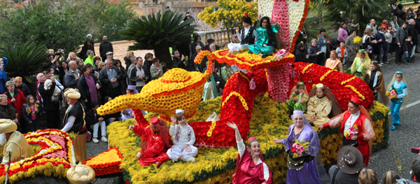

Slide 16
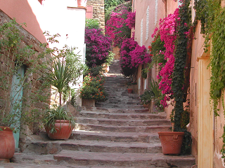
Entre les pierres et la végétation, mon âme divague,
ruelles et escaliers ne résistent pas à mon désir de drague,
Partir à la conquête de cette oasis charmeuse et envoûtante,
délice de fleurs, sur des murs crème ou miel, béatitude grisante.

Slide 17
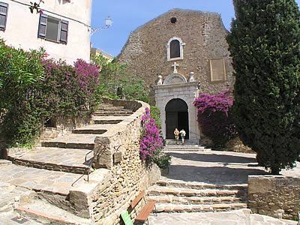
Eglise Saint Trophyme

Slide 18
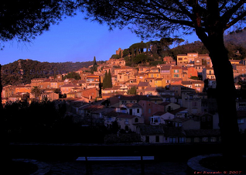
C’est décidé, je pars à la découverte de ce divin joyau
au soleil de la Méditerranée, éden teinté de bleu et d’or.

Slide 19


Slide 20
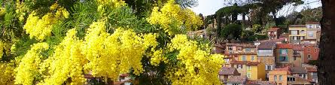
Texte poétique de Marie Laborde.
Images et son, sélectionnés et, réalisation de Jackdidier

Slide 21
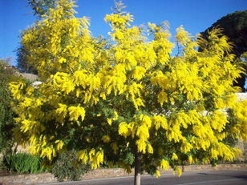
FIN

Slide 22


Beaucoup de sites disent qu’ils ont les meilleurs pps. Nous, nous disons que c’est a vous de juger
Téléchargé sur
pps-images-photos.com
Recevez un pps par jour en cliquant ici

